Slide 1
Java EE 程序设计
《Java EE企业级应用开发教程（Spring+Spring MVC+MyBatis）（第2版）》
湖北工程学院计算机与信息科学学院 郑艳君

Slide 2
第1章 初识MyBatis框架
《Java EE企业级应用开发教程（Spring+Spring MVC+MyBatis）（第2版）》

Slide 3
学习目标/Target
了解框架的概念和当前流行的框架有哪些
了解MyBatis框架的概念和优点
掌握MyBatis环境搭建
掌握MyBatis入门程序的编写
熟悉MyBatis工作原理

Slide 4
Java项目开发架构
在Java web开发中，为了解决BS应用程序视图层各部分的耦合关系，我们使用MVC框架模式： Model 模型、View 视图，及 Controller 控制器。
View：视图，用于展示数据、提供用户请求的操作视图，用jsp页面实现。
Model：模型，用于承载数据，并对用户提交请求进行计算。用javabean实现。其分为两类：
一类称为数据承载 Bean：实体类，专门用于承载业务数据的，如 Student、User 等
一类称为业务处理 Bean：指 Service 或 Dao 对象，专门用于处理用户提交请求的。
Controller：控制器，用于将用户请求转发给相应的 Model 进行处理，并根据 Model 的计算结果向用户提供相应响应，用servlet实现。
MVC模式是一种软件设计典范，用一种业务逻辑、数据、界面显示分离的方法组织代码，将业务逻辑聚集到一个部件里面，在改进和个性化定制界面及用户交互的同时，不需要重新编写业务逻辑。

Slide 5
Java项目开发架构
从整个体系结构来划分，Java系统开发采用三层架构。三层架构就是为了符合“高内聚，低耦合”思想，把各个功能模块划分为：表示层（UI）、业务逻辑层（BLL）和数据访问层（DAL）。
表示层（UI）：接受用户请求，调用service，显示请求的处理结果，包含了jsp、html、servlet等对象，一般对应controller包。
业务逻辑层（BLL）：是UI与DAL之间的桥梁，对具体问题进行逻辑判断与执行操作，处理业务逻辑，把数据返回给表示层，一般对应service包。
数据访问层（DAL）：读取文件，操作数据库，实现数据的增加、删除、修改、查询等操作，并将操作结果反馈到业务逻辑层，我们通常也把它称作持久层，对应dao包。
各层之间采用接口相互访问，并通过对象模型的实体类（Model）作为数据传递的载体。所以还有一个实体层（Entity）贯穿于三层，在各层之间传递数据。

Slide 6
Java项目开发架构
这种分层体系结构具有以下四个优点：
（1）避免了表示层直接访问数据访问层，表示层只和业务逻辑层有联系，提高了数据安全性。
（2）有利于系统的分散开发，每一个层可以由不同的人员来开发，只要遵循接口标准，利用相同的对象模型实体类就可以了，这样就可以大大提高系统的开发速度。
（3）方便系统的移植，如果要把一个 C/S 的系统变成 B/S 系统，只要修改三层架构的表示层就可以了，业务逻辑层和数据访问层几乎不用修改就可以轻松的把系统移植到网络上。
（4）项目结构更清楚，分工更明确，有利于后期的维护和升级。

Slide 7
Java项目开发架构
MVC和三层架构的区别：
MVC是设计模式,三层模式是体系结构模式,是一种软件架构，通过接口实现编程。
三层是基于业务逻辑来分的，而mvc是基于页面来分的。
在三层架构中没有定义Controller的概念，而MVC也没有把业务的逻辑访问看成两个层，这是采用三层架构或MVC搭建程序最主要的区别。
在三层中也提到了Model，但是三层架构中Model的概念与MVC中Model的概念是不一样的，“三层”中典型的Model层是由业务逻辑与访问数据组成的。而MVC里，则是以实体类构成的。

Slide 8
传统JSP+servlet+bean模式的弊端
实际开发中，随着业务的发展，软件系统变得越来越复杂，如果所有的软件都从底层功能开始开发，那将是一个漫长而繁琐的过程。此外，团队协作开发时，由于没有统一的调用规范，系统会出现大量的重复功能的代码，给系统的二次开发和维护带来不便。
为解决上述问题，框架应运而生。

Slide 9
1.1
初识框架

Slide 10
1.1.1 框架概述
什么是框架
框架的英文为Framework，意思是框架、机制、准则。
框架最早出现在建筑领域，指的是在建造房屋前期构建的建筑骨架。现在，框架这个广泛的定义使用的十分流行，尤其在软件行业。
在软件工程中，框架被定义为整个或部分系统的可重用设计，表现为一组抽象构件及构件实例间交互的方法; 另一种定义认为，框架是可被应用开发者定制的应用骨架。
通俗的说，框架是实现某种功能的半成品，提供了一些常用的工具类和一些基础通用化的组件，可以供开发人员在此基础上，更高效的满足各自的业务需求。

Slide 11
1.1.2 框架的优势
什么要使用框架
一个优秀的的框架，它相当于是一个模板代码库，很多基础性的功能,底层功能操作都已经帮我们实现了，我们只需要专心的实现所需要的业务逻辑就可以了。这样，就大大提高了我们的开发效率。
框架一般都有统一的代码风格，同一分层的不同类代码，都是大同小异的模板化结构，方便使用模板工具统一生成，减少大量重复代码的编写。在学习时通常只要理解某一层有代表性的一个类，就等于了解了同一层的其他大部分类结构和功能，容易上手。团队中不同的人员采用相同的调用风格进行编码，很大程度提高了代码的可读性，方便维护与管理。
使用框架进行软件开发，可以减少程序中的冗余代码，提高软件性能。例如，使用Spring框架开发时，通过Spring的IOC特性，可以将对象之间的依赖关系交给Spring控制，方便解耦，简化开发；使用MyBatis框架开发时，MyBatis提供了XML标签，支持动态的SQL，开发人员无需在类中编写大量的SQL语句，只需要在配置文件中进行配置即可。

Slide 12
1.1.3 当前主流框架
当前市场上的Java EE开发主流框架有Spring、SpringMVC、Mybatis、Spring Boot、Spring Cloud 框架等
Spring框架
Spring是一个开源框架，是为了解决企业应用程序开发复杂性而创建的，其主要优势之一就是分层架构。Spring提供了更完善的开发环境，可以为POJO（Plain Ordinary Java Object，普通Java对象）对象提供企业级的服务。

Slide 13
1.1.3 当前主流框架
Spring MVC框架
Spring MVC是一个Web开发框架，可以将它理解为Servlet。在MVC模式中，Spring MVC作为控制器（Controller）用于实现模型与视图的数据交互，是结构最清晰的。
Spring MVC框架采用松耦合、可插拔的组件结构，具有高度可配置性，与其他的MVC框架相比，具有更强的扩展性和灵活性。

Slide 14
1.1.3 当前主流框架
MyBatis框架
MyBatis 是Apache的一个开源项目iBatis，2010年这个项目由Apache Software Foundation迁移到了Google Code，并且改名为MyBatis ，2013年11月MyBatis又被迁移到Github (GitHub是世界上最大的代码托管平台)。
MyBatis是一个优秀的持久层框架，它可以在实体类和SQL语句之间建立映射关系，是一种半自动化的ORM（Object/Relation Mapping，即对象关系映射）实现。MyBatis封装性要低于Hibernate，但它性能优越、简单易学，在互联网应用的开发中被广泛使用。

Slide 15
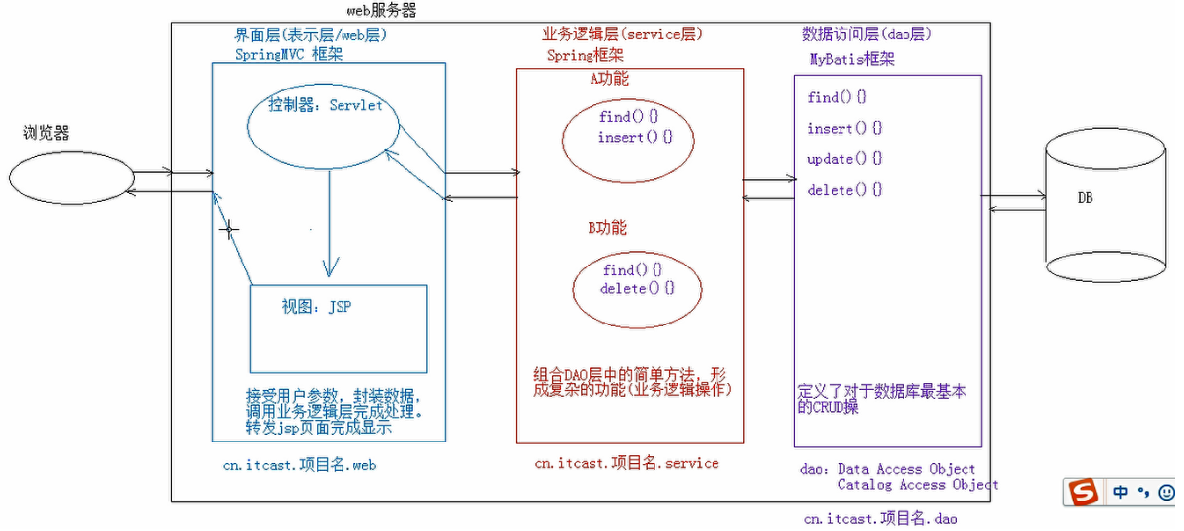
1.1.3 当前主流框架
三个框架在三层架构中的位置：

Slide 16
1.1.3 当前主流框架
Spring Boot 框架
Spring Boot 框架是 Pivotal 团队基于 Spring 开发的全新框架，其设计初衷是为了简化 Spring 的配置，使用户能够构建独立运行的程序，提高开发效率。
Spring Boot 框架本身并不提供 Spring 框架的核心特性及扩展功能，它只是用于快速、敏捷地开发新一代基于 Spring 框架的应用，同时它还集成了大量的第三方类库（如Jackson、JDBC、Redis 等），使用户只需少量配置就能完成相应功能。

Slide 17
1.1.3 当前主流框架
Spring Cloud 框架
Spring Cloud 是一系列框架的有序集合，为开发人员构建微服务架构提供了完整的解决方案，它利用Spring Boot 的开发便利性巧妙地简化了分布式系统的开发。例如，配置管理、服务发现、控制总线等操作，都可以使用 Spring Boot 做到一键启动和部署。可以说，Spring Cloud 将 Spring Boot 框架进行了再封装，屏蔽掉了复杂的配置和实现原理，具有简单易懂、易部署和易维护等特点。

Slide 18
1.2
MyBatis介绍

Slide 19
1.2.1 传统JDBC的劣势
JDBC的劣势
JDBC是Java程序实现数据访问的基础，JDBC的劣势主要有以下几个方面。
（1）数据库连接创建、释放频繁会造成系统资源浪费，从而影响系统性能。
（2） SQL语句在代码中硬编码，造成代码不易维护。在实际应用的开发中，SQL变化的可能性较大。在传统JDBC编程中，SQL变动需要改变Java代码，违反了开闭原则。
（3）用PreparedStatement向占位符传参数存在硬编码，因为SQL语句的where条件不一定，可能多也可能少，修改SQL需要修改代码，造成系统不易维护。
（4） JDBC对结果集解析存在硬编码（查询列名），SQL变化导致解析代码变化，造成系统不易维护。

Slide 20
1.2.2 MyBatis概述
什么是MyBatis
MyBatis 是一款优秀的持久层框架，它支持自定义 SQL、存储过程以及高级映射。
MyBatis 免除了几乎所有的 JDBC 代码以及设置参数和获取结果集的工作。
MyBatis 可以通过简单的 XML 或注解来配置和映射原始类型、接口和 Java POJO（Plain Old Java Objects，普通老式 Java 对象）为数据库中的记录，使得Java开发人员可以使用面向对象的编程思想来操作数据库。

Slide 21
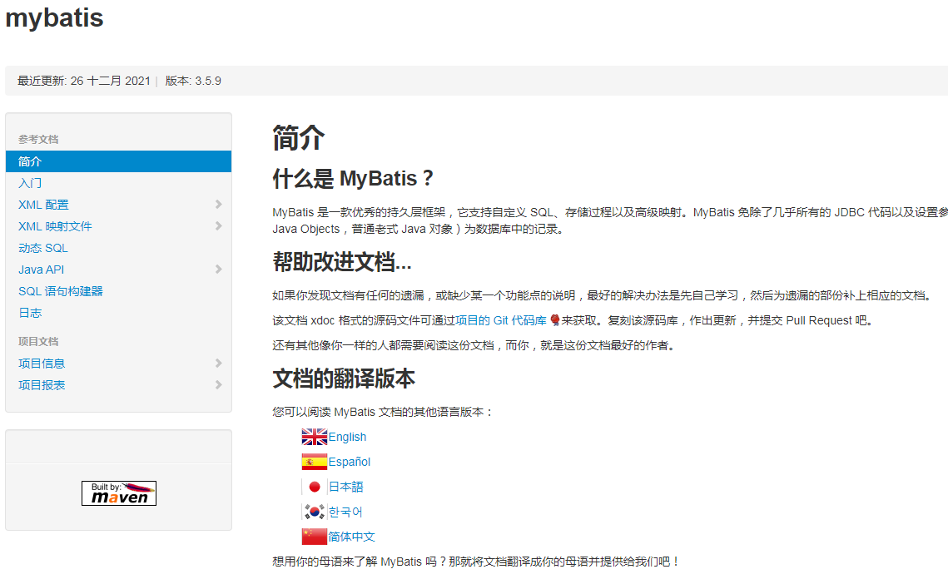
1.2.2 MyBatis概述
什么是MyBatis
官网文档：https://mybatis.org/mybatis-3/zh/index.html

Slide 22
1.2.2 MyBatis概述
MyBatis框架是一个ORM（Object/Relation Mapping，即对象关系映射）框架。所谓的ORM就是一种为了解决面向对象与关系型数据库中数据类型不匹配的技术，它通过描述Java对象与数据库表之间的映射关系，自动将Java应用程序中的对象持久化到关系型数据库的表中。ORM框架的工作原理可以通过一张图来展示。

Slide 23
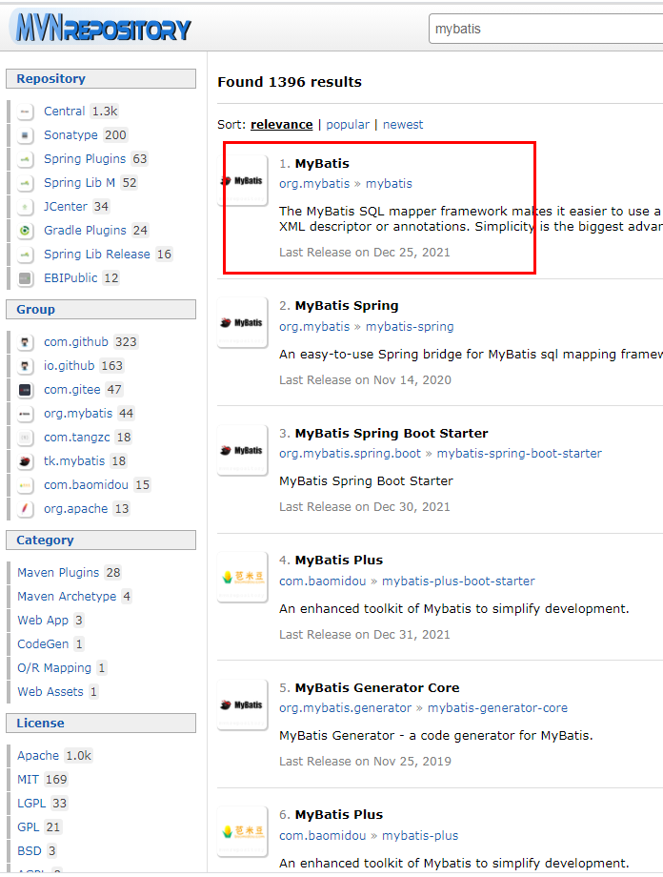
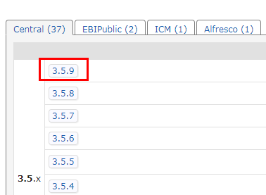
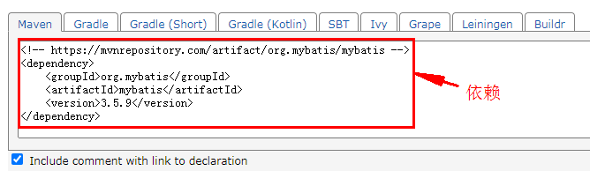
1.2.2 MyBatis概述
MyBatis获取途径
Maven仓库：
https://mvnrepository.com/
Github:
https://github.com/
在搜索框中搜索mybatis

Slide 24
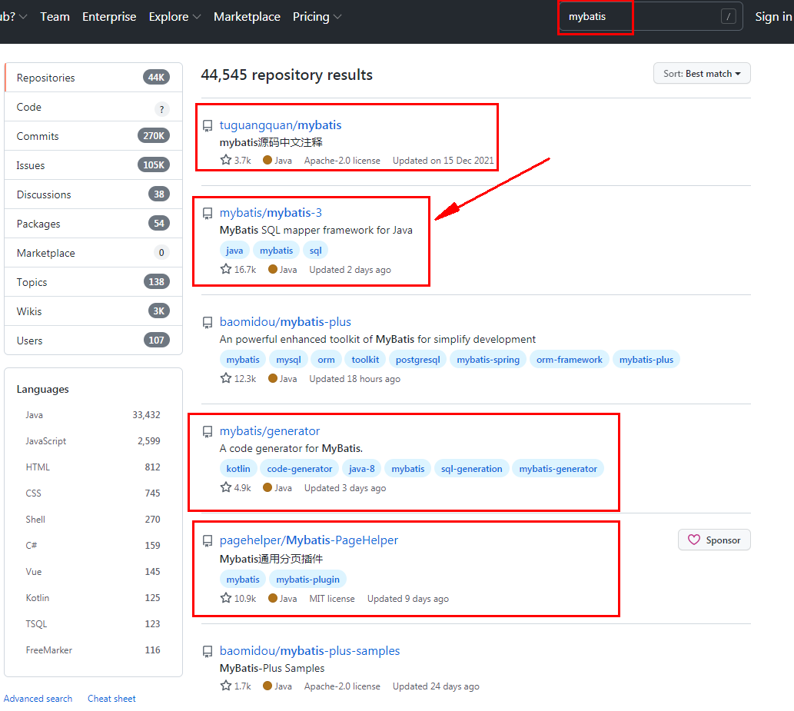
1.2.2 MyBatis概述
MyBatis获取途径
Maven仓库：
https://mvnrepository.com/
Github:
https://github.com/
在搜索框中搜索mybatis

Slide 25
1.3
MyBatis环境搭建

Slide 26
1.3 MyBatis环境搭建
MyBatis环境搭建的步骤
使用MyBatis框架进行数据库开发之前，需要先搭建MyBatis环境，MyBatis环境搭建主要有如下基本步骤。
（1）创建工程；
（2）引入相关依赖；
（3）数据库准备；
（4）编写数据库连接信息配置文件；
（5）编写核心配置文件和映射文件。

Slide 27
1.3 MyBatis环境搭建
Maven简介
下载地址：https://maven.apache.org/download.cgi
Maven 翻译为“专家”，“内行”，它是跨平台的项目管理工具。主要服务于基于Java平台的项目构建，依赖管理和项目信息管理。
项目构建就是将我们的源代码、配置文件变成可执行的war包或者jar包。
依赖管理是通过项目中的一个pom文件对所有jar包依赖进行统一管理，我们只需要通过一个坐标引入依赖，再去配置依赖就可以了。Maven会根据我们的配置自动下载该依赖。这样就不再需要我们自己到处下载需要的jar包复制粘贴到项目中。
Maven仓库用来存放Maven管理的所有Jar包。分为本地仓库 和 中央仓库。本地仓库是Maven本地的Jar包仓库。中央仓库是 Maven官方提供的远程仓库。当项目编译时，Maven首先从本地仓库中寻找项目所需的Jar包，若本地仓库没有，再到Maven的中央仓库下载所需Jar包。

Slide 28
1.3 MyBatis环境搭建
Maven简介
在Maven中，坐标是Jar包的唯一标识，Maven通过坐标在仓库中找到项目所需的Jar包。如下代码中，groupId和artifactId构成了一个Jar包的坐标。
<dependency>
<groupId>cn.missbe.web.search</groupId>
<artifactId>resource-search</artifactId>
<packaging>jar</packaging>
<version>1.0-SNAPSHOT</version>
</dependency>
groupId:所需Jar包的项目名
artifactId:所需Jar包的模块名
version:所需Jar包的版本号

Slide 29
1.3 MyBatis环境搭建
Maven简介
Maven默认约定了一套目录结构，在通过Maven创建了项目以后，项目的目录结构就是以这套目录结构作为模板创建的。
src/main/java 项目的源代码所在的目录
src/main/resources 项目的资源文件所在的目录
src/main/filters 项目的资源过滤文件所在的目录
src/main/webapp 如果是web项目，则该目录是web应用源代码所在的目录，比如html文件和web.xml等都在该目录下。
src/test/java 测试代码所在的目录
src/test/resources 测试相关的资源文件所在的目录
src/test/filters 测试相关的资源过滤文件所在的目录
target —— 项目输出位置
pom.xml

Slide 30
1.3 MyBatis环境搭建
IntelliJ IDEA 简介
下载地址：https://www.jetbrains.com/idea/
IDEA 全称 IntelliJ IDEA，是java编程语言开发的集成环境。
IntelliJ在业界被公认为最好的java开发工具，尤其在智能代码助手、代码自动提示、重构、JavaEE支持、各类版本工具(git、svn等)、JUnit、CVS整合、代码分析、 创新的GUI设计等方面的功能可以说是超常的。
IDEA是JetBrains公司的产品，这家公司总部位于捷克共和国的首都布拉格，开发人员以严谨著称的东欧程序员为主。它的旗舰版本还支持HTML，CSS，PHP，MySQL，Python等。
在官网下载旗舰版，用学生身份可以申请免费使用

Slide 31
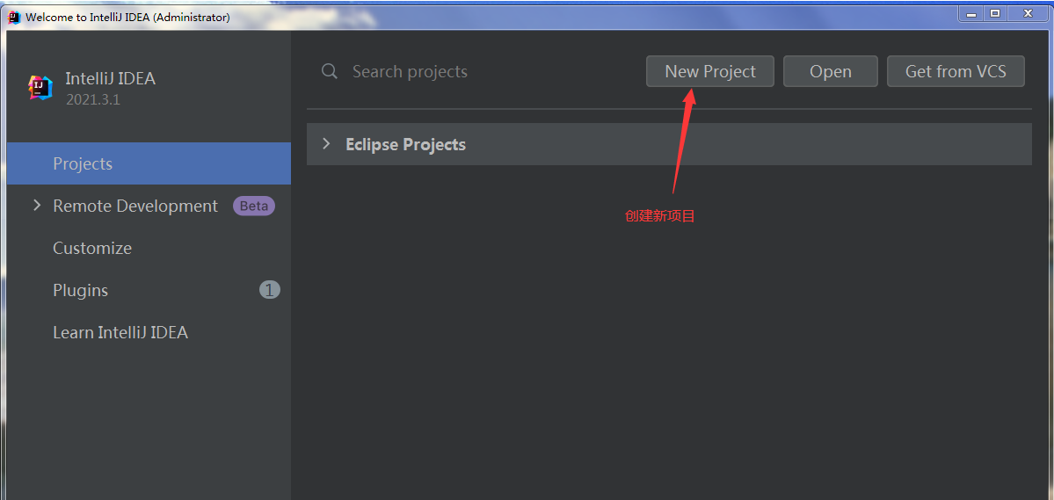
1.3 MyBatis环境搭建
IDEA（2021版）初次打开界面
在 IntelliJ IDEA 中，Project是最大单元，没有类似于 Eclipse 的工作空间（Workspace）的概念，但是我们可以在一个 Project下创建多个Module，默认是一个Project下创建一个Module 。

Slide 32
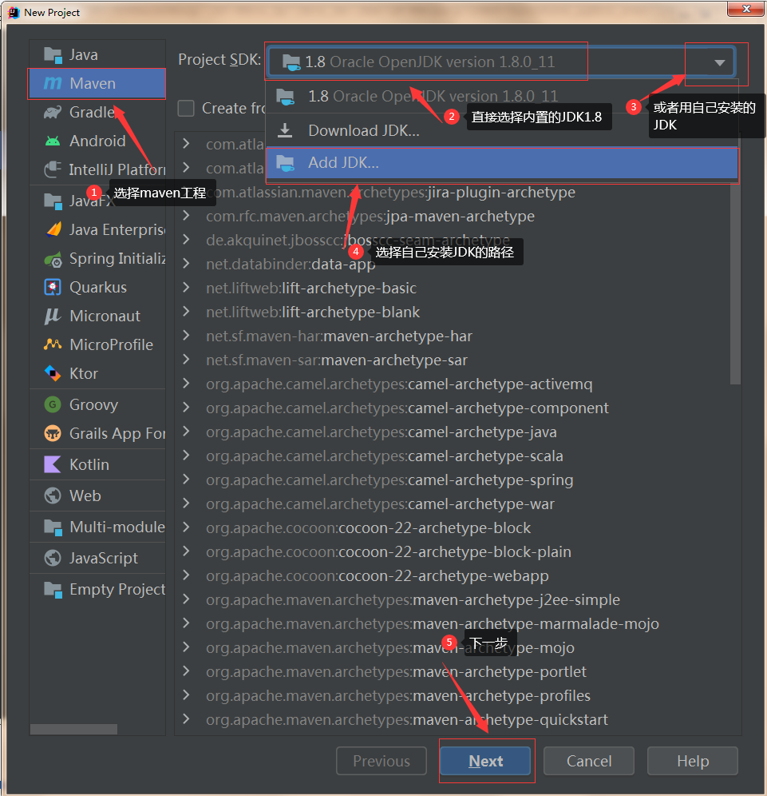
1.3 MyBatis环境搭建
STEP 01
创建工程：在IntelliJ IDEA中，创建名称为mybatistest的Maven工程

Slide 33
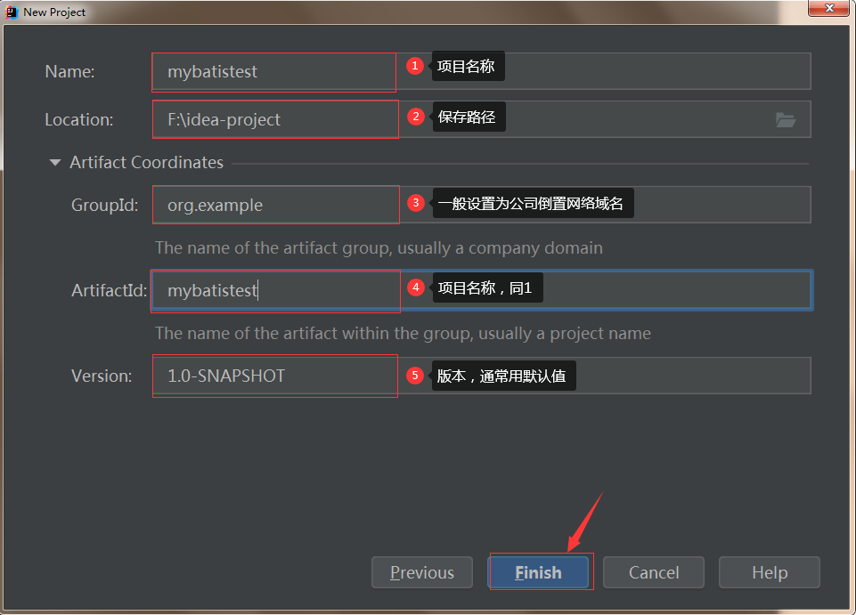
1.3 MyBatis环境搭建

Slide 34
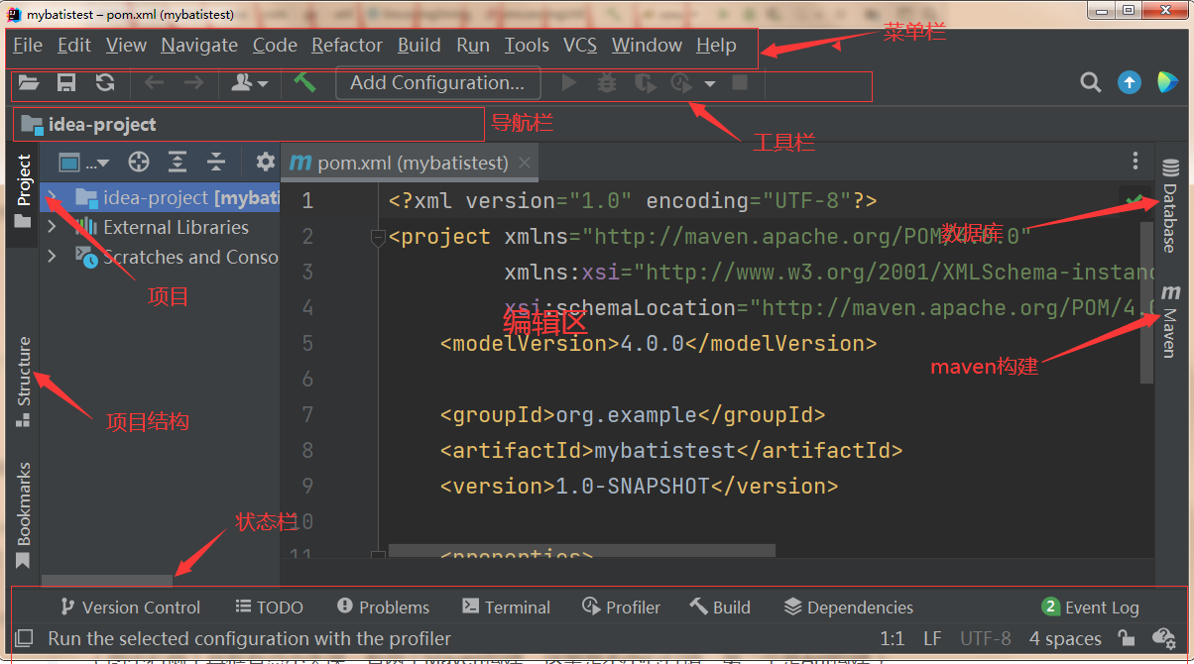
1.3 MyBatis环境搭建

Slide 35
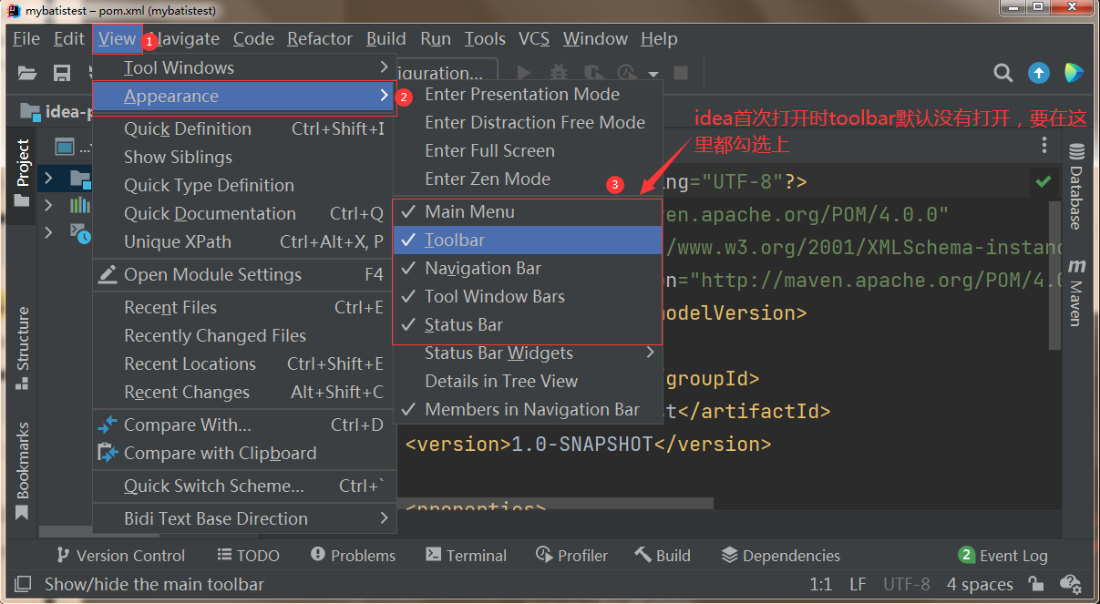
1.3 MyBatis环境搭建

Slide 36
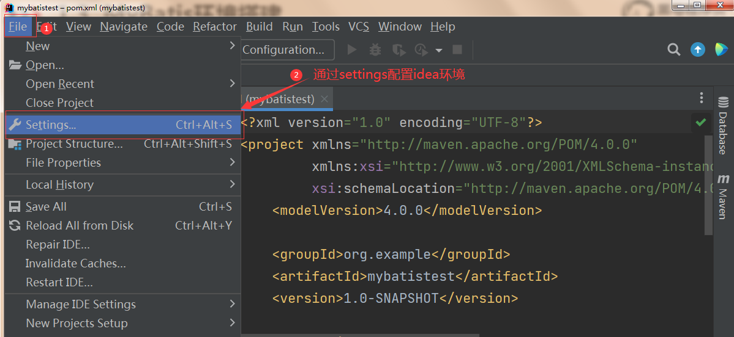
1.3 MyBatis环境搭建

Slide 37
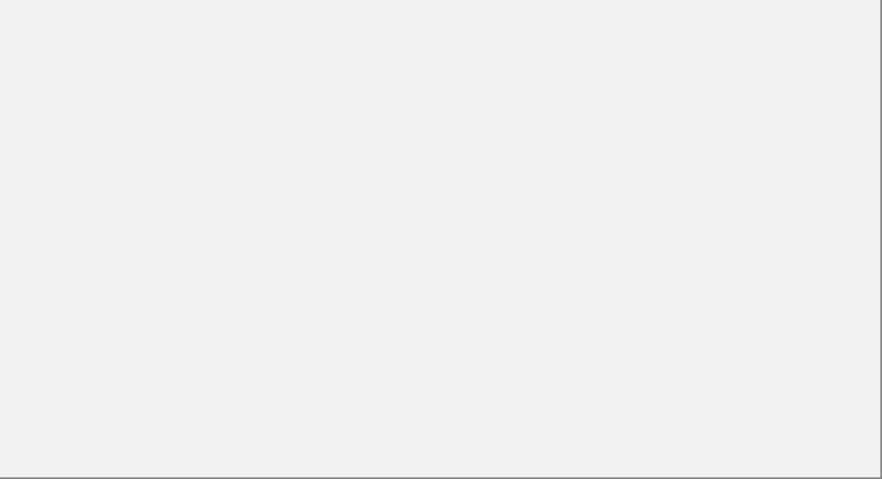
1.3 MyBatis环境搭建
引入相关依赖：由于本项目要连接数据库以及对程序进行测试，所以需要在项目的pom.xml文件中导入MySQL驱动包、Junit测试包、MyBatis的核心包等相关依赖。
STEP 02
<dependencies> <dependency> <groupId>org.mybatis</groupId> <artifactId>mybatis</artifactId> <version>3.5.2</version> </dependency> <dependency> <groupId>mysql</groupId> <artifactId>mysql-connector-java</artifactId> <version>8.0.11</version> </dependency> <dependency> <groupId>junit</groupId> <artifactId>junit</artifactId> <version>4.12</version> <scope>test</scope> </dependency> </dependencies>

Slide 38

1.3. MyBatis环境搭建
首次引依赖需要联网
IDEA默认集成的Maven，所以在第一次引入依赖时，需要在联网状态下进行，且引入依赖需要较长时间，耐心等待到依赖引入完成即可。

Slide 39
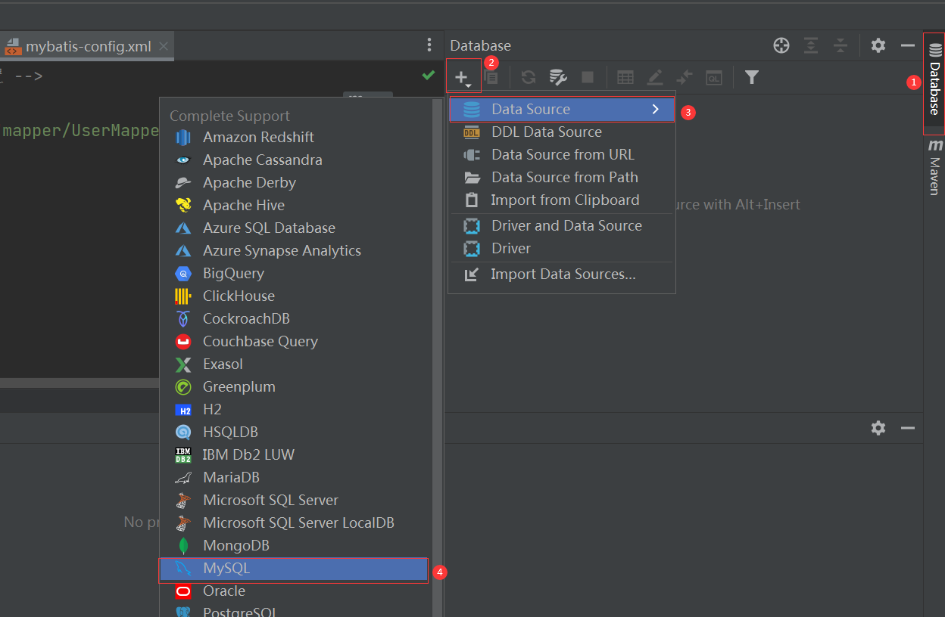
1.3 MyBatis环境搭建
创建数据库：在MySQL中创建一个名称为mybatis的数据库，具体SQL语句如下。
STEP 03
create database mybatis;
数据库创建之后，可以在idea环境中创建连接、创建数据库表、输入数据

Slide 40
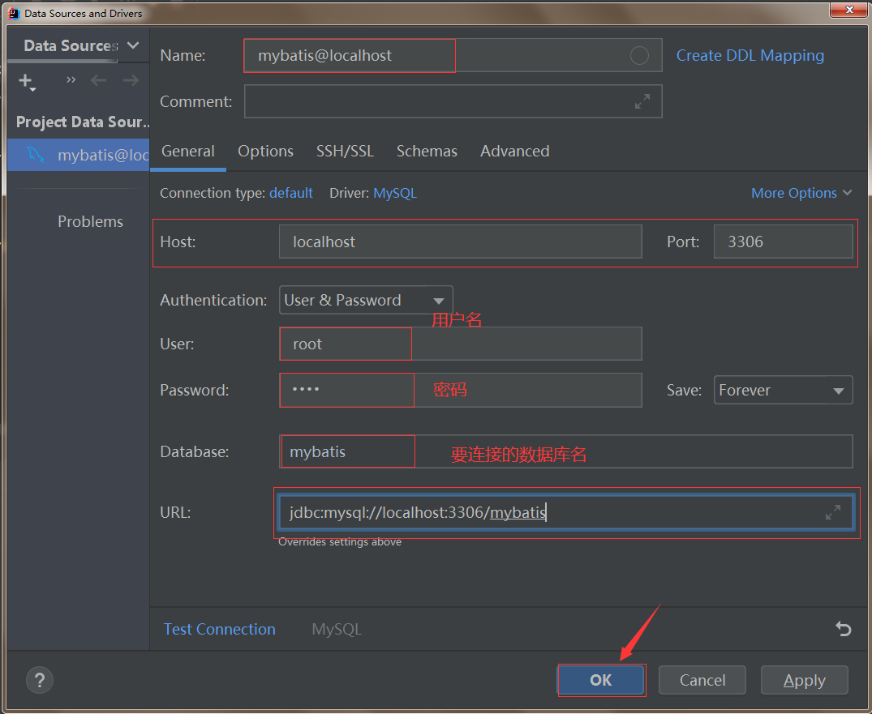
1.3 MyBatis环境搭建
STEP 03

Slide 41
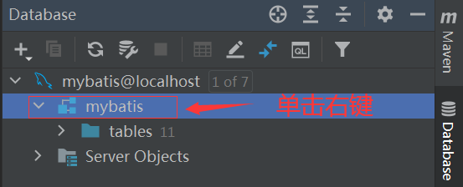
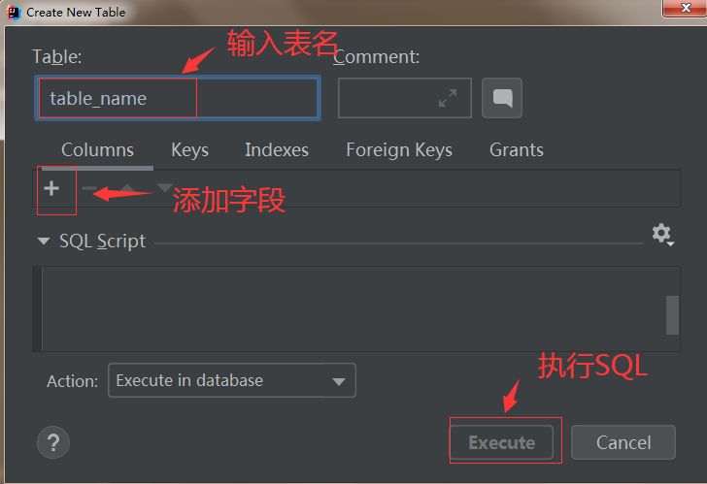
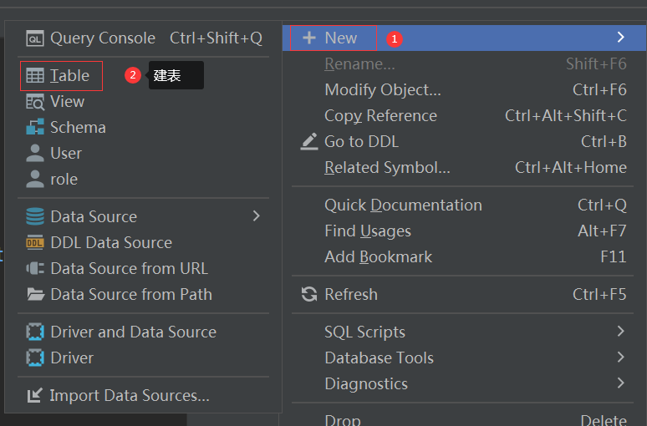
1.3 MyBatis环境搭建
STEP 03

Slide 42
1.3 MyBatis环境搭建
创建数据库连接信息配置文件：在项目的src/main/resources目录下创建数据库连接的配置文件，这里将其命名为db.properties，在该文件中配置数据库连接的参数。
STEP 04
mysql.driver=com.mysql.cj.jdbc.Driver
mysql.url=jdbc:mysql://localhost:3306/mybatis?serverTimezone=UTC&
characterEncoding=utf8&useUnicode=true&useSSL=false
mysql.username=root
mysql.password=root
mysql8.x的jdbc升级了，增加了时区（serverTimezone）属性，并且不允许为空。
MySQL在高版本需要指明是否进行SSL连接。True或false都可以

Slide 43
1.3 MyBatis环境搭建
创建MyBatis的核心配置文件：在项目的src/main/resources目录下创建MyBatis的核心配置文件，该文件主要用于项目的环境配置，如数据库连接相关配置等。核心配置文件可以随意命名，但通常将其命名为mybatis-config.xml。
STEP 05
代码去官网复制粘贴即可
<configuration><properties resource="db.properties"/>
<environments default="development">
<environment id="development">
<transactionManager type="JDBC"/>
<dataSource type="POOLED">
<property name="driver" value="${mysql.driver}" />
<property name="url" value="${mysql.url}" />
<property name="username" value="${mysql.username}" />
<property name="password" value="${mysql.password}" />
</dataSource>
</environment></environments>
</configuration>
引入属性配置文件
环境配置
事务管理配置
连接池配置

Slide 44
1.4
MyBatis入门程序

Slide 45
1.4 MyBatis入门程序
上一节完成了MyBatis环境的搭建，本节将在MyBatis环境下实现一个入门程序来演示MyBatis框架的使用，该程序要求实现根据id查询用户信息的操作。

Slide 46
1.4 MyBatis入门程序
数据准备：在mybatis数据库中创建users表，并在users表中插入几条数据。
STEP 01
use mybatis;
create table users(
uid int primary key auto_increment,
uname varchar(20) not null,
uage int not null
);
insert into users(uid,uname,uage) values(null,‘笑笑’,18),(null,‘默默',19);

Slide 47
1.4 MyBatis入门程序
创建POJO实体：在项目的src/main/java目录下创建com.itheima.pojo包，在com.itheima.pojo包下创建User类，该类用于封装User对象的属性。
STEP 02
package com.itheima.pojo;
public class User {
private int uid; // 用户id
private String uname; // 用户姓名
private int uage; // 用户年龄
// 省略getter/setter方法
…
}

Slide 48
1.4 MyBatis入门程序
创建映射文件UserMapper.xml：在项目的src/main/resources目录下创建一个文件夹，在mapper文件夹下创建映射文件UserMapper.xml，该文件主要用于实现SQL语句和Java对象之间的映射，使SQL语句查询出来的关系型数据能够被封装成Java对象。
STEP 03
代码去官网复制粘贴，再根据实际情况修改
<?xml version="1.0" encoding="UTF-8" ?>
<!DOCTYPE mapper
PUBLIC "-//mybatis.org//DTD Mapper 3.0//EN"
"http://mybatis.org/dtd/mybatis-3-mapper.dtd">
<mapper namespace="org.mybatis.example.BlogMapper">
<select id="selectBlog" resultType="Blog">
select * from Blog where id = #{id}
</select>
</mapper>
命名空间主要是为了绑定接口
指定操作返回的结果类型
指定select元素的标识，和接口中的方法名一致
要执行的查询语句
传入的参数

Slide 49
1.4 MyBatis入门程序
根据实际情况修改成如下代码：
STEP 03
<mapper namespace="com.itheima.pojo.User">
<!--id ="接口中的方法名” parameterType="传入的参数类型” resultType = "返回实体类对象，使用包.类名"-->
<select id="findById” parameterType="int" resultType="com.itheima.pojo.User">
select * from users where uid = #{id}
</select>
</mapper>
数据库中的每个表都应该有一个Mapper.xml文件与之对应，在文件中指定具体要执行的sql语句，实现对于数据库的增删改查操作。

Slide 50
1.4 MyBatis入门程序
修改mybatis-config.xml配置文件：在mybatis-config.xml映射文件中添加UserMapper.xml映射文件路径的配置，用于将UserMapper.xml映射文件加载到程序中。
STEP 04
<!– mapping文件路径配置-->
<mappers>
<mapper resource="mapper/UserMapper.xml"/>
</mappers>
如果一个项目有多个映射文件，则mybatis-config.xml核心配置文件中需要在<mappers>元素下配置多个<mapper>元素指定映射文件的路径。

Slide 51
1.4 MyBatis入门程序
编写测试类：在项目的src/test/java目录下创建Test包，在Test包下创建UserTest类，该类主要用于程序测试。
STEP 05
public class UserTest {
public void userFindByIdTest() {
String resources = "mybatis-config.xml";
Reader reader=null;
try {
reader= Resources.getResourceAsReader(resources);
} catch (IOException e) { e.printStackTrace();}
SqlSessionFactory sqlMapper=new SqlSessionFactoryBuilder().build(reader);
SqlSession session=sqlMapper.openSession();
User user=session.selectOne("findById",1);
System.out.println(user.getUname());
session.close();}}

Slide 52
1.4 MyBatis入门程序
每个基于 MyBatis 的应用都是以一个 SqlSessionFactory 的实例为核心的。SqlSessionFactory 的实例可以通过 SqlSessionFactoryBuilder 获得。而 SqlSessionFactoryBuilder 则可以从 XML 配置文件或一个预先配置的 Configuration 实例来构建出 SqlSessionFactory 实例。
STEP 05
String resource = "org/mybatis/example/mybatis-config.xml";
InputStream inputStream = Resources.getResourceAsStream(resource);
SqlSessionFactory sqlSessionFactory = new SqlSessionFactoryBuilder().build(inputStream);
有了 SqlSessionFactory之后，我们可以从中获得 SqlSession 的实例。
SqlSession 提供了在数据库执行 SQL 命令所需的所有方法。你可以通过 SqlSession 实例来直接执行已映射的 SQL 语句。
User user=session.selectOne("findById",1);
System.out.println(user.getUname());
session.close();

Slide 53
1.4 MyBatis入门程序
STEP 05
<mapper namespace="com.itheima.pojo.User">
<select id="findById” parameterType="int" resultType="com.itheima.pojo.User">
select * from users where uid = #{id}
</select>
</mapper>
查询方法，返回单个对象
User user=session.selectOne("findById",1);
System.out.println(user.getUname());
session.close();
运行结果：
得到users表中uid值为1的记录所对应的对象的name属性值

Slide 54
1.4 MyBatis入门程序
STEP 05
诚然，这种方式能够正常工作，对使用旧版本 MyBatis 的用户来说也比较熟悉。但现在有了一种更简洁的方式——使用和指定语句的参数和返回值相匹配的接口（比如 BlogMapper.class），现在你的代码不仅更清晰，更加类型安全，还不用担心可能出错的字符串字面值以及强制类型转换。
例如：
try (SqlSession session = sqlSessionFactory.openSession()) {
BlogMapper mapper = session.getMapper(BlogMapper.class);
Blog blog = mapper.selectBlog(101);
}
代码看模块mybaits_t0

Slide 55
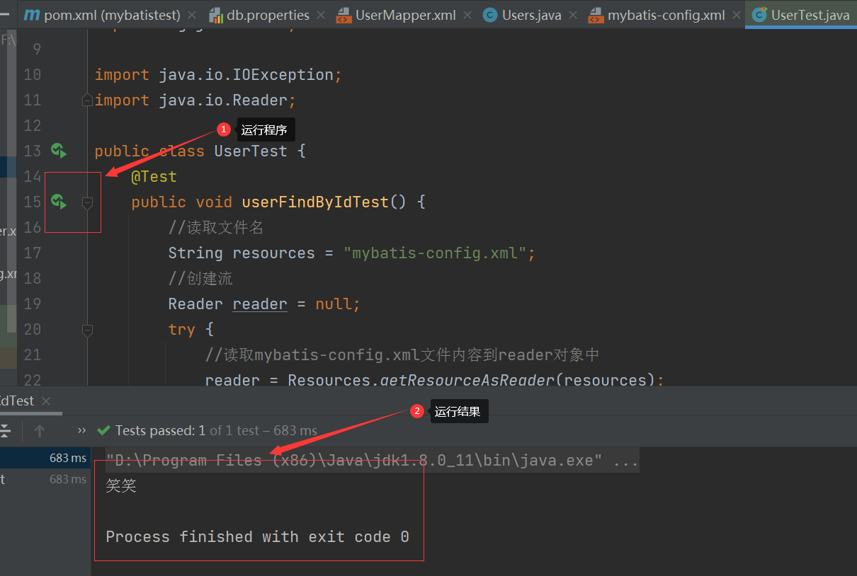
1.4 MyBatis入门程序
运行程序：
STEP 06

Slide 56
1.5
MyBatis工作原理

Slide 57
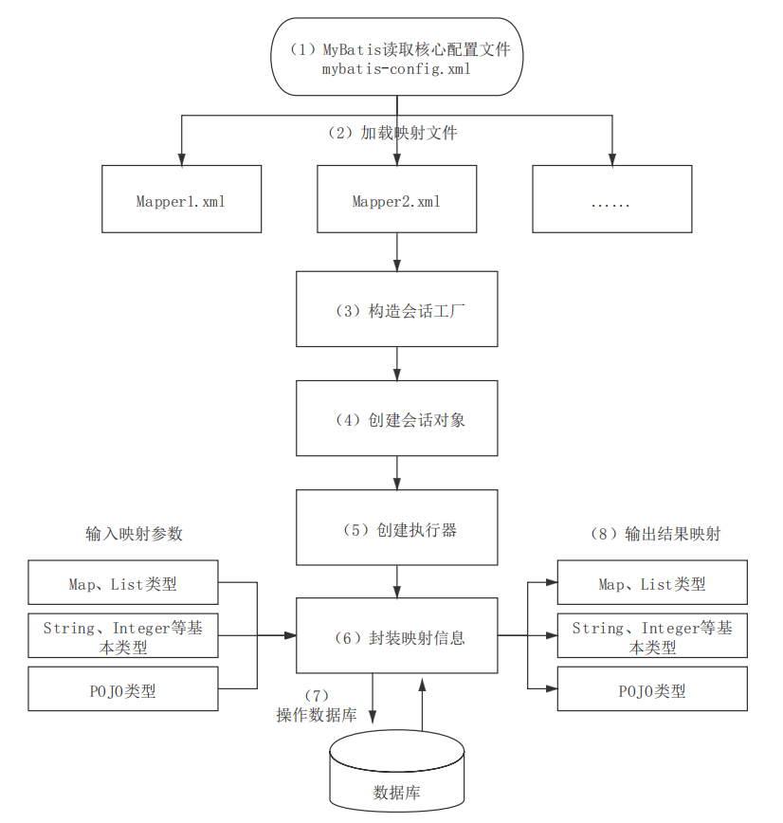
1.5 MyBatis工作原理
MyBatis工作原理图

Slide 58
1.5 MyBatis工作原理
MyBatis工作原理步骤
MyBatis框架在操作数据库时，大体经过了8个步骤。下面结合MyBatis工作原理图对每一步流程进行详细讲解，具体如下。
（1）MyBatis读取核心配置文件mybatis-config.xml：mybatis-config.xml核心配置文件主要配置了MyBatis的运行环境等信息。
（2）加载映射文件Mapper.xml：Mapper.xml文件即SQL映射文件，该文件配置了操作数据库的SQL语句，需要在mybatis-config.xml中加载才能执行。
（3）构造会话工厂：通过MyBatis的环境等配置信息构建会话工厂SqlSessionFactory，用于创建SqlSession。

Slide 59
1.5 MyBatis工作原理
MyBatis工作原理步骤
（4）创建会话对象：由会话工厂SqlSessionFactory创建SqlSession对象，该对象中包含了执行SQL语句的所有方法。
（5）创建执行器：会话对象本身不能直接操作数据库，MyBatis底层定义了一个Executor接口用于操作数据库，执行器会根据SqlSession传递的参数动态的生成需要执行的SQL语句，同时负责查询缓存地维护。
（6）封装SQL信息：SqlSession内部通过执行器Executor操作数据库，执行器将待处理的SQL信息封装到MappedStatement对象中。

Slide 60
1.5 MyBatis工作原理
MyBatis工作原理步骤
（7）操作数据库：根据动态生成的SQL操作数据库。
（8）输出结果映射：执行SQL语句之后，通过MappedStatement对象将输出结果映射至Java对象中。

Slide 61
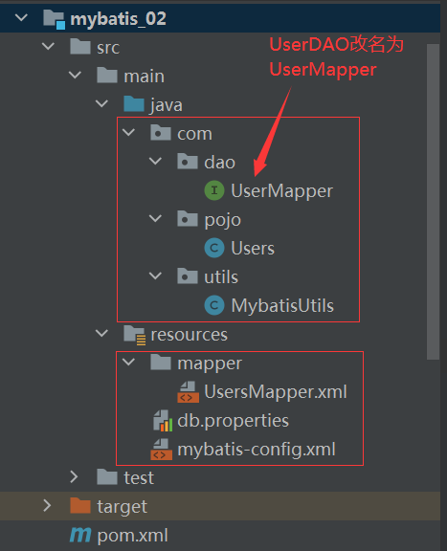
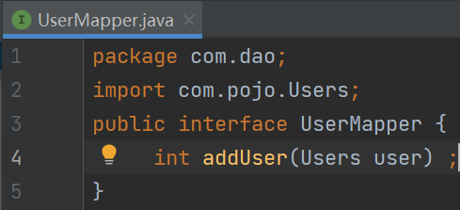
1.6 MyBatis的增删改
添加用户
1、在项目中新建模块mybatis_02
2、将 模块mybaits_t0中的代码复制过来
3、在接口中定义增加用户的方法

Slide 62
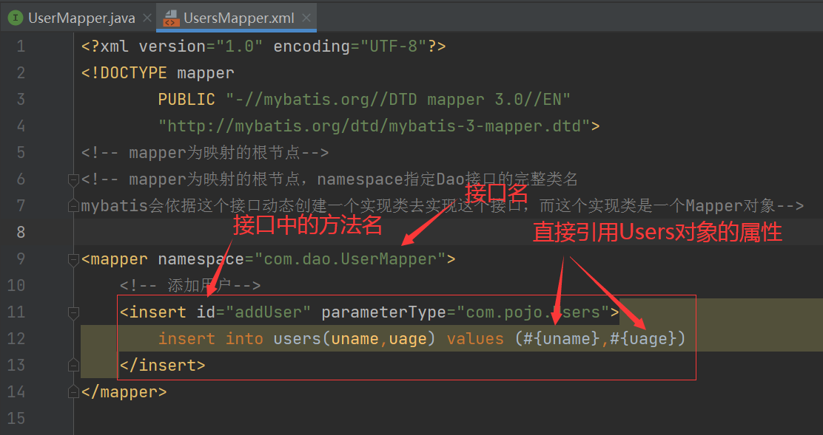
1.6 MyBatis的增删改
添加用户
4、在UsersMapper.xml文件中用<insert>元素映射插入语句

Slide 63
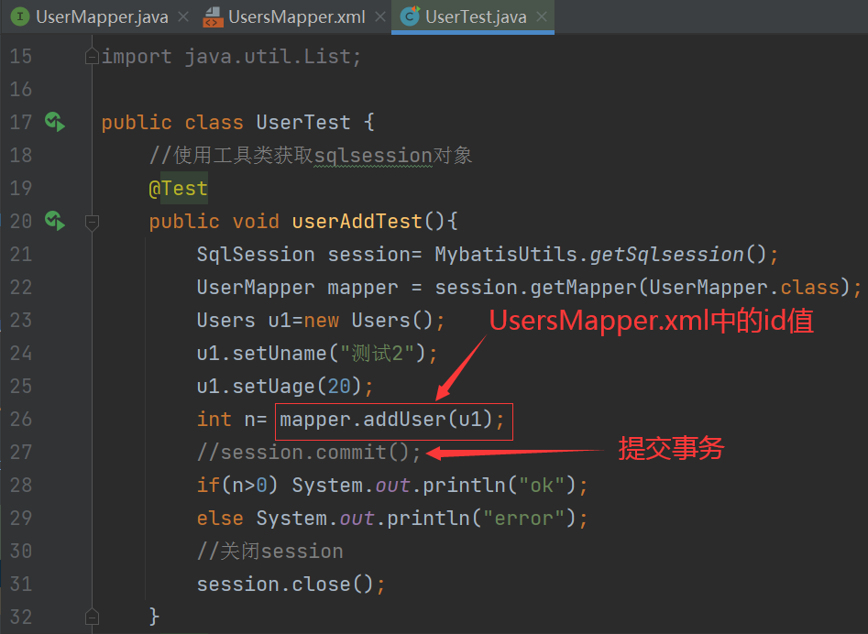
1.6 MyBatis的增删改
添加用户
5、在测试类中定义添加用户的方法

Slide 64
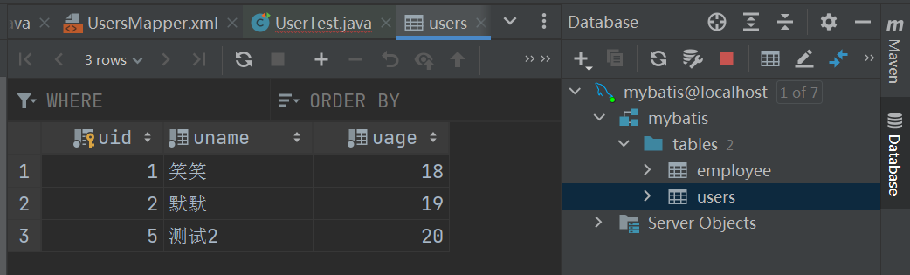
1.6 MyBatis的增删改
添加用户
运行结果：

Slide 65
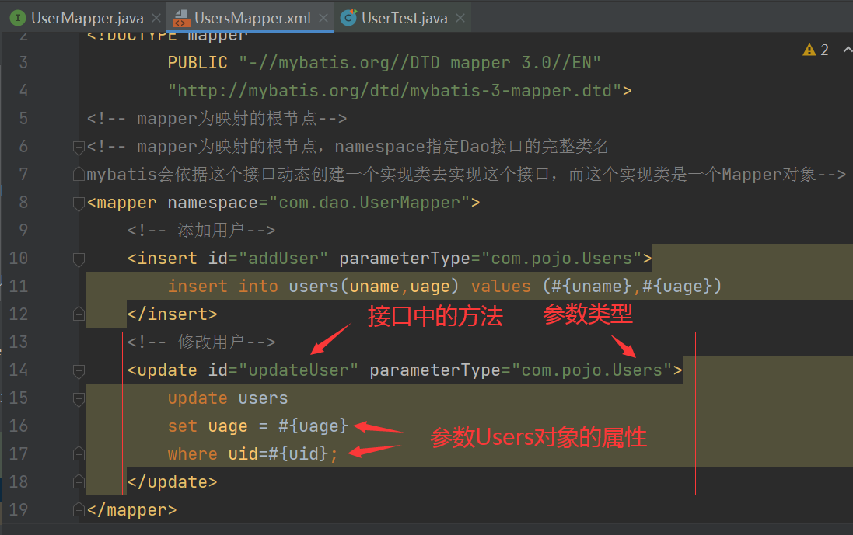
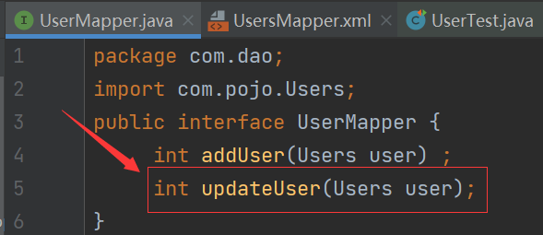
1.6 MyBatis的增删改
修改用户
1、在接口中定义修改用户的方法
2、在UsersMapper.xml文件中用<update>元素映射更新语句

Slide 66
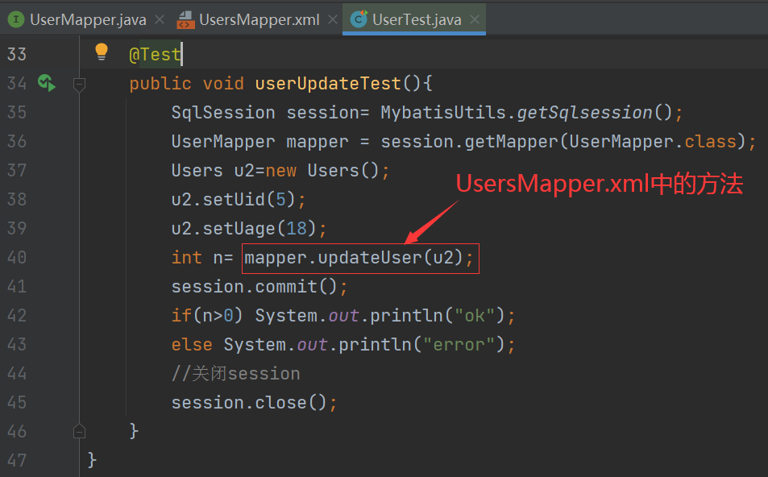
1.6 MyBatis的增删改
修改用户
3、在测试类中定义修改用户的方法

Slide 67
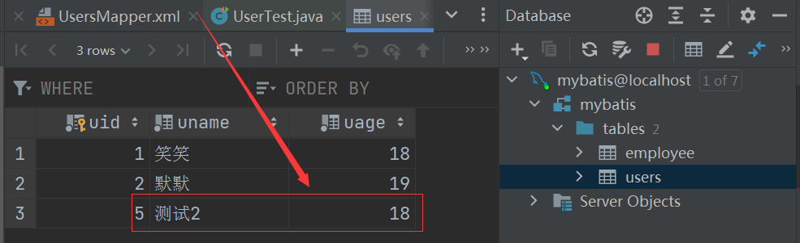
1.6 MyBatis的增删改
修改用户
运行结果：

Slide 68
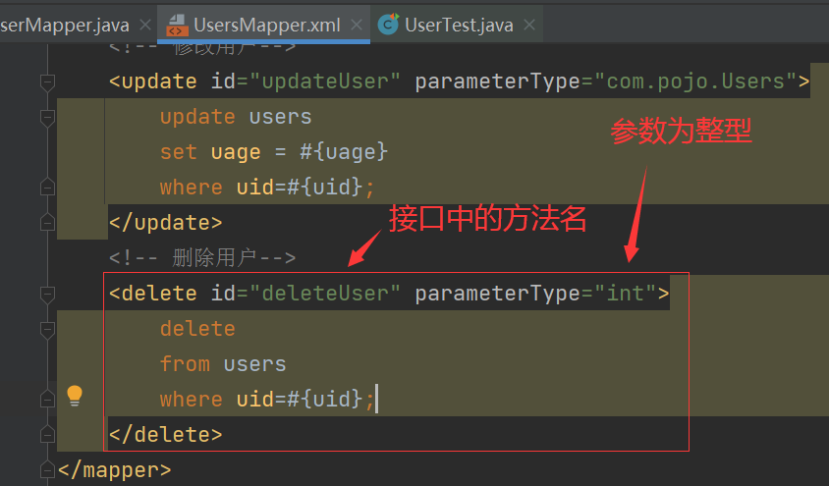
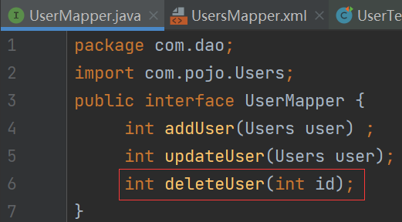
1.6 MyBatis的增删改
删除用户
1、在接口中定义删除用户的方法
2、在UsersMapper.xml文件中用<delete>元素映射删除语句

Slide 69
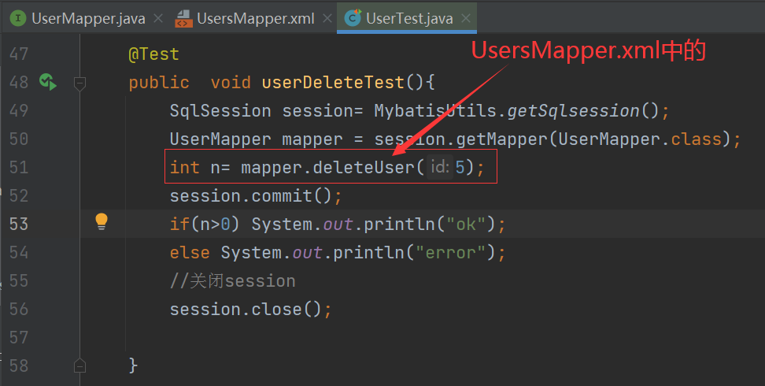
1.6 MyBatis的增删改
删除用户
3、在测试类中定义删除用户的方法

Slide 70
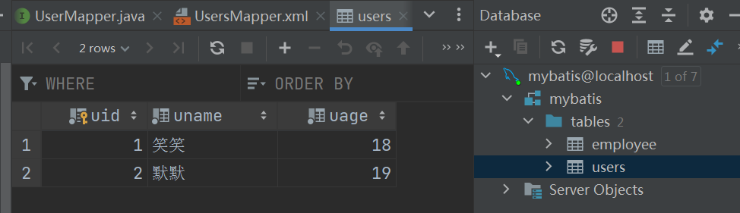
1.6 MyBatis的增删改
删除用户
运行结果：

Slide 71
本章小结
本
章
小
结
本章主要针对MyBatis框架进行了讲解。首先对框架的概念、优点和当前一些主流的Java EE框架进行了讲解，然后对传统JDBC的劣势进行了分析，由此引出了MyBatis框架，并对MyBatis框架的环境搭建、入门程序以及工作原理进行了详细地讲解。通过本章的学习，读者可以了解MyBatis框架及其作用，熟悉MyBatis的工作原理，并能够独立完成MyBatis框架环境的搭建以及入门程序的编写。

